Slide 1
信息技术部信息与政策
企业邮箱：mail.zhcpa.cn
OA：oa.zhcpa.cn:8081
Oracle-EBS：http://zherpsrv.zhcpa.cn:8000
云审计：http://audit.zhcpa.cn:5199
云税审：http://tax.zhcpa.cn:5199
后续管理：http://docs.zhcpa.cn:8099
网络打印机安装：\\10.0.49.101
文件共享服务器：\\10.0.48.151
常用系统地址列表

Slide 2
信息技术部信息与政策
常用系统地址列表
模块 | 员工姓名 | 工作内容 | 联系电话 | 邮箱
Oracle-EBS | 陈巳腾 | 系统功能保障 | 0571-88879049 | stchen@zhcpa.cn
企业邮箱 | 徐国伟（北京） | 系统功能保障 | 010-57961015 | xuguowei@zhcpa.cn
OA | 冯智宇/莫世华 | 帐号管理、系统功能保障 | 0571-88879051 | shmo@zhcpa.cn
云审计/云税务后续管理 | 戴利庆/莫世华 | 帐号开通审核/系统功能保障 | 0571-88879053 0571-88879051 | lqdai@zhcpa.cn shmo@zhcpa.cn
打印机、办公设备 | 徐国伟（北京） | 功能保障 | 010-57961015 | xuguowei@zhcpa.cn
文件共享服务器 | 徐国伟（北京） | 功能保障 | 010-57961015 | xuguowei@zhcpa.cn
电脑 | 徐国伟（北京） | 领用、送报修、系统安装 | 010-57961015 | xuguowei@zhcpa.cn
网络 | 徐国伟（北京） | 有线网络、无线网络、行为管理 | 010-57961015 | xuguowei@zhcpa.cn
学习平台 | 窦淼力 | 帐号管理、系统功能保障 | 0571-88879060 | mldou@zhcpa.cn

Slide 3
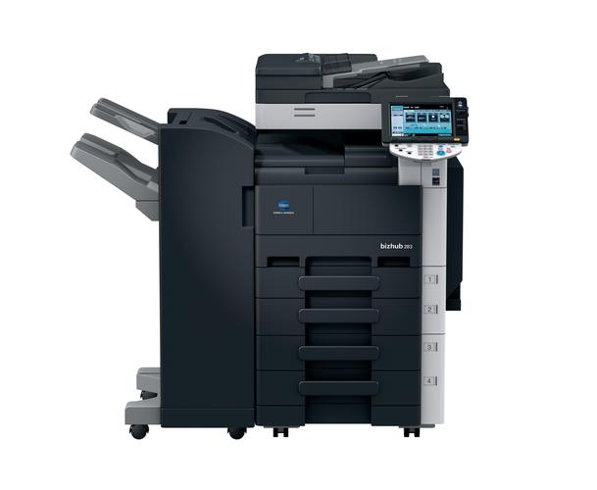
信息技术部信息与政策
打印机使用注意事项
纸的规格：标准A4、A3，70克-80克
装纸的位置：靠进出纸方向格子内完全卡到贴到纸的四边
连续扫描的注意事项：标准A4、A3，70克-80克。其它材质或规格一律不可以扫描。

Slide 4
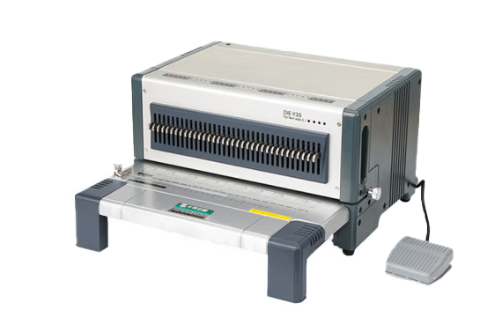
信息技术部信息与政策
装订打孔机使用注意事项
普通纸的最大打孔张数15张-20张
透明胶片的最大打孔数量为2张

Slide 5

信息技术部信息与政策
笔记本电脑使用注意事项
硬件保养
笔记本电脑出差时请避免摔碰，休息或外出时请勿待机，彻底关闭电源是正确操作。
软件下载
下载任何工具软件请到该软件的源码开发商网址下载或软件管家中下载，不要在百度随意搜索到的网址直接下载。

Slide 6
信息技术部信息与政策

